Slide 1
Informacioni sistemi
Lanci snabdevanja
Prof. Dr Milorad Tošić
Katedra za Računarstvo,
Elektronski fakultet, Univerzitet u Nišu

Slide 2
Definicija lanaca snabdevanja
Дефиниција ланца снабдевања
Ланац снабдевања (Supply Chain): Процеси који чине животни циклус, а односе се на токове материје, информација, финансија и знања, а чија сврха је задовољење потреба крајњег корисника за неким производима и услугама, и у којима учествује више међусобно повезаних снабдевача.
Prof. Dr Milorad Tosic Informacioni sistemi

Slide 3
Definicija lanaca snabdevanja
Ланац снабдевања (Supply Chain): Процеси који чине животни циклус, а односе се на токове материје, информација, финансија и знања, а чија сврха је задовољење потреба крајњег корисника за неким производима и услугама, и у којима учествује више међусобно повезаних снабдевача.
Ланац снабдевања је сачињен од процеса.
Процесе у овом контексту треба схватити веома уопштено, и они обухватају:
  снабдевање примарним производима,
  производњу,
  транспорт, и
  продају материјалних производа.
Такође, аналогно важи и за услуге.
Prof. Dr Milorad Tosic Informacioni sistemi

Slide 4
Definicija lanaca snabdevanja
Ланац снабдевања (Supply Chain): Процеси који чине животни циклус, а односе се на токове материје, информација, финансија и знања, а чија сврха је задовољење потреба крајњег корисника за неким производима и услугама, и у којима учествује више међусобно повезаних снабдевача.
Затим, животни циклус има двојако значење:
  тржишни животни циклус
  употребни животни циклус производа.
Тржишни и употребни животни циклус се код многих врста производа и услуга могу значајно разликовати тако што је период њихове продаје значајно краћи од периода у коме се ти производи користе.
На пример, рачунар (производ) и 30-то годишњи кредит за стан (услуга) захтевају одржавање у знатно дужем временском периоду него што је период продаје, односно одржавање се мора обезбедити и знатно после тренутка када ти производи буду замењени новијим производима на тржишту.
Prof. Dr Milorad Tosic Informacioni sistemi

Slide 5
Definicija lanaca snabdevanja
Ланац снабдевања (Supply Chain): Процеси који чине животни циклус, а односе се на токове материје, информација, финансија и знања, а чија сврха је задовољење потреба крајњег корисника за неким производима и услугама, и у којима учествује више међусобно повезаних снабдевача.
Токови материје (тј. физичких добара) су најочигледнији али и недовољни за употпуњавање комплетне слике о ланцу снабдевања.
Оубичајено је да се токови материје допуњују токовима информација и финансијским токовима.
Али, најмање присутан у разматрањима је ток знања. Добар пример је развој новог, иновативног, производа: Ланац снабдевања у овом случају захтева усклађивање интелектуалног улаза (пројекат, идеја, пројектна документација) са материјалним улазима (компоненте, прототипови, студије тржишта, итд.).
Prof. Dr Milorad Tosic Informacioni sistemi

Slide 6
Definicija lanaca snabdevanja
Ланац снабдевања (Supply Chain): Процеси који чине животни циклус, а односе се на токове материје, информација, финансија и знања, а чија сврха је задовољење потреба крајњег корисника за неким производима и услугама, и у којима учествује више међусобно повезаних снабдевача.
Ланац снабдевања је случај када више међусобно повезаних компанија пружа подршку и снабдева једну компанију од које крајњи корисник купује. Такође, више продавница на различитим локацијама које продају робу исте компаније се такође третирају као ланац снабдевања.
Тако, у складу са таквом нашом дефиницијом, берберска радња у комшилуку не би представљала ланац снабдевања. Међутим, ланац берберских радњи које послују у оквиру исте компаније би представљао ланац снабдевања.
Фармер који је убрао лубенице на свом имању и које продаје покрај оближњег аутопута неби био ланац снабдевања, док би неки супермаркет био.
Prof. Dr Milorad Tosic Informacioni sistemi

Slide 7
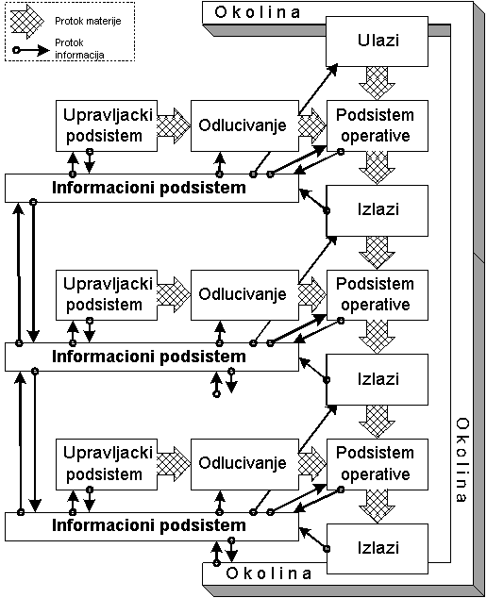
Токови материје и информације у ланцу снабдевања
Prof. Dr Milorad Tosic Informacioni sistemi

Slide 8
Токови материје и информације у ланцу снабдевања
Prof. Dr Milorad Tosic Informacioni sistemi

Slide 9
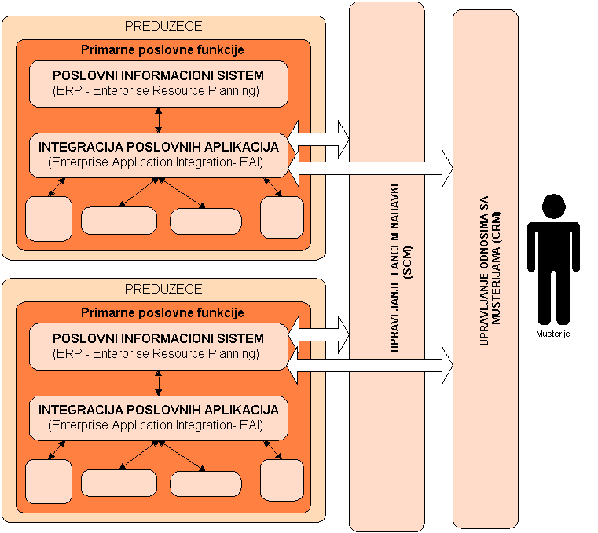
Повезивање ERP система у ланац снабдевања
Prof. Dr Milorad Tosic Informacioni sistemi

Slide 10
Повезивање ERP система у ланац снабдевања
Prof. Dr Milorad Tosic Informacioni sistemi

Slide 11
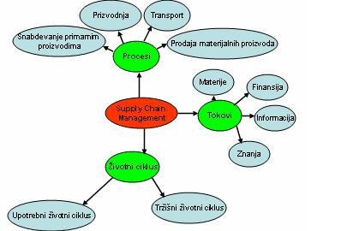
Онтологија ланаца снабдевања
Prof. Dr Milorad Tosic Informacioni sistemi

Slide 12
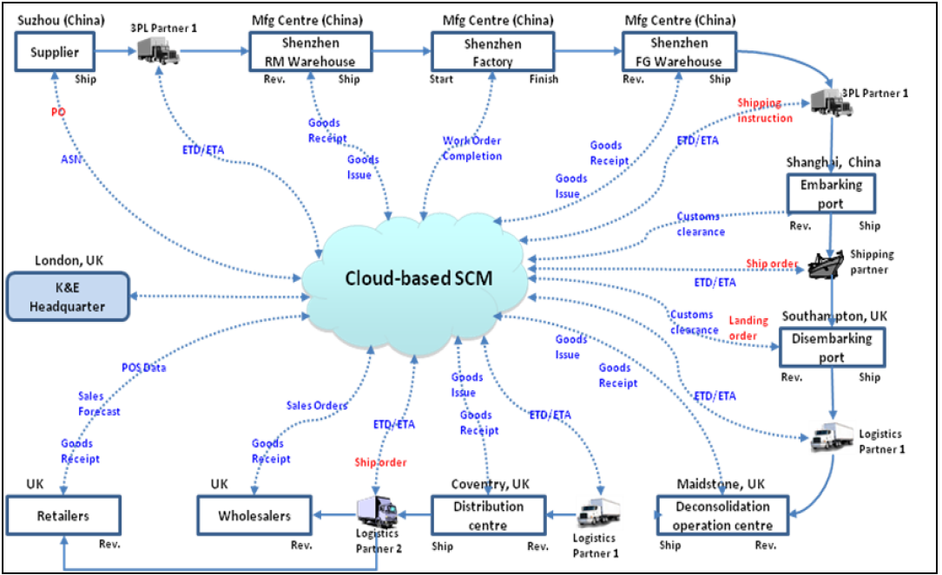
Пример логистике у ланцима снабдевања
Giannakis, Mihalis, Konstantina Spanaki, and Rameshwar Dubey. "A cloud-based supply chain management system: effects on supply chain responsiveness." Journal of Enterprise Information Management (2019).
Prof. Dr Milorad Tosic Informacioni sistemi

Slide 13
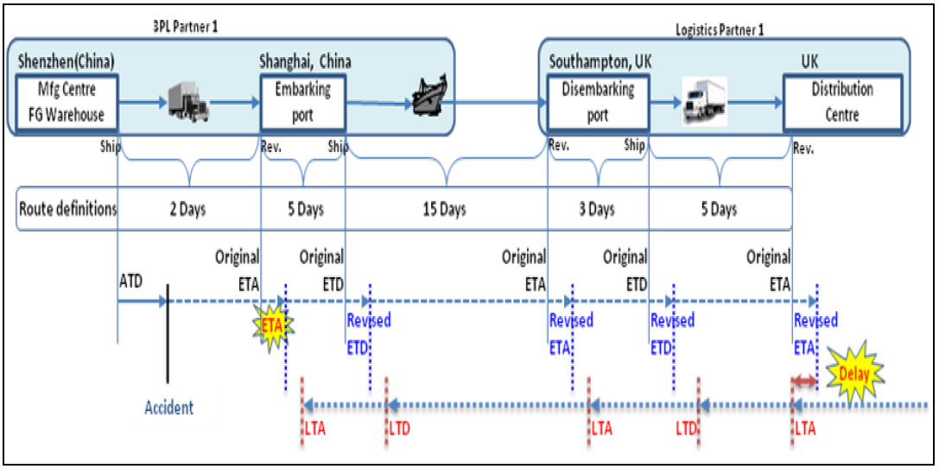
Пример логистике у ланцима снабдевања
Giannakis, Mihalis, Konstantina Spanaki, and Rameshwar Dubey. "A cloud-based supply chain management system: effects on supply chain responsiveness." Journal of Enterprise Information Management (2019).
Prof. Dr Milorad Tosic Informacioni sistemi

Slide 14
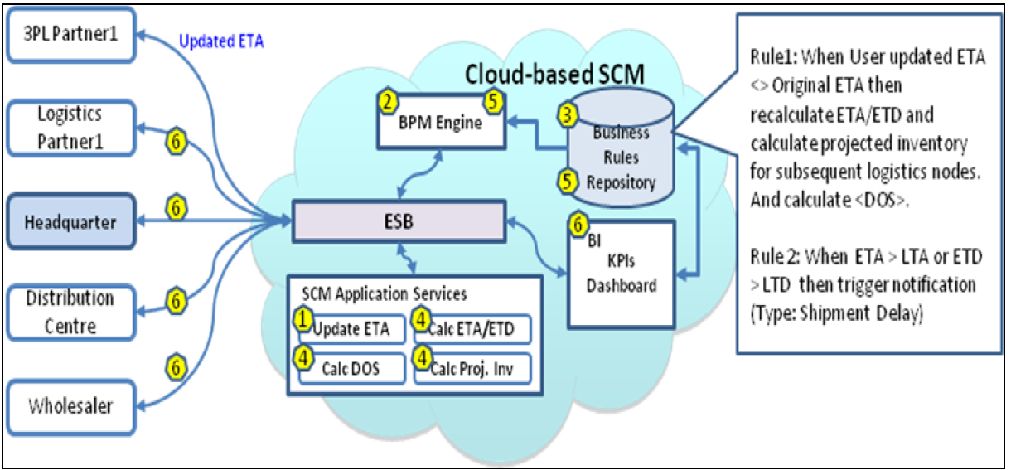
Пример логистике у ланцима снабдевања
Giannakis, Mihalis, Konstantina Spanaki, and Rameshwar Dubey. "A cloud-based supply chain management system: effects on supply chain responsiveness." Journal of Enterprise Information Management (2019).
Prof. Dr Milorad Tosic Informacioni sistemi

Slide 15
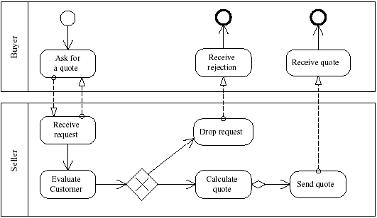
Workflow: Процеси у ланцима снабдевања
BPMN model za workflow između kupca i prodavca
MARCO BRAMBILLA, et. al., “Model-Driven Design and Development of Semantic Web Service Applications”, ACM Transactions on Internet Technology, Vol. 8, No. 1, Article 3, Publication date: November 2007.
Prof. Dr Milorad Tosic Informacioni sistemi

Slide 16
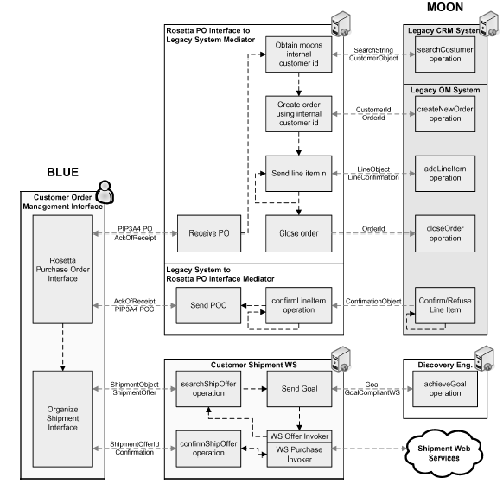
Workflow: Процеси у ланцима снабдевања
BPMN model za workflow
između kupca i prodavca:
Složeni primer
MARCO BRAMBILLA, et. al., “Model-Driven Design and Development of Semantic Web Service Applications”,
Prof. Dr Milorad Tosic Informacioni sistemi

Slide 17
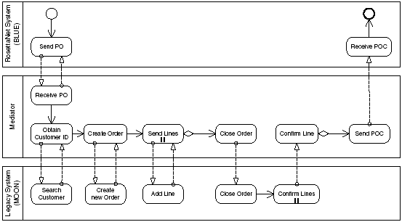
Workflow: Процеси у ланцима снабдевања
Detaljni BPMN model za workflow između kupca i prodavca
MARCO BRAMBILLA, et. al., “Model-Driven Design and Development of Semantic Web Service Applications”, ACM Transactions on Internet Technology, Vol. 8, No. 1, Article 3, Publication date: November 2007.
Prof. Dr Milorad Tosic Informacioni sistemi

Slide 18
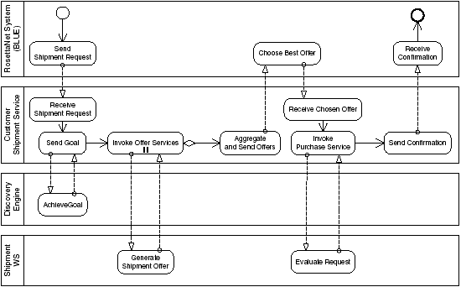
Workflow: Процеси у ланцима снабдевања
Detaljni BPMN model za workflow između kupca i prodavca
MARCO BRAMBILLA, et. al., “Model-Driven Design and Development of Semantic Web Service Applications”, ACM Transactions on Internet Technology, Vol. 8, No. 1, Article 3, Publication date: November 2007.
Prof. Dr Milorad Tosic Informacioni sistemi

Slide 19
Aktivnosti na predavanjima
Strana http://infosys3.elfak.ni.ac.yu/nastava/Wiki.jsp?page=ISNP_PredavanjaStudentiZadaci0809
  Pregled aktivnosti studenata do sada: problemi i planovi
  Planiranje studentskih prezentacija
Prof. Dr Milorad Tosic Informacioni sistemi

